Slide 1
1
2
Ενότητα 6 Επεξεργασία ηλεκτρονικών πληρωμών για φόρους και λογαριασμούς
3
4
5
6
Με τη χρηματοδότηση της Ευρωπαϊκής Ένωσης. Οι απόψεις και οι γνώμες που διατυπώνονται εκφράζουν αποκλειστικά τις απόψεις των συντακτών και δεν αντιπροσωπεύουν κατ'ανάγκη τις απόψεις της Ευρωπαϊκής Ένωσης ή του Ευρωπαϊκού Εκτελεστικού Οργανισμού Εκπαίδευσης και Πολιτισμού (EACEA). Η Ευρωπαϊκή Ένωση και ο EACEA δεν μπορούν να θεωρηθούν υπεύθυνοι για τις εκφραζόμενες απόψεις. Αριθμός έργου: 2023-1-RO01-KA220-ADU-000157797

Slide 2
Asociatia Four Change, Ρουμανία
Συνεργάτες
Zavod IZRIIS, Σλοβενία
E-SENIORS: INITIATION DES SENIORS AUX NTIC ASSOCIATION, Γαλλία
GUnet, Ελλάδα
Asociatia Niciodata Singur - Prietenii Varstnicilor, Ρουμανία
Fundació Gesmed Fundació de la Comunitat Valenciana, Ισπανία

Slide 3
Ενότητες
1. Βασικές δεξιότητες ψηφιακού γραμματισμού
2. Ασφάλεια και πρόληψη
3. Διαχείριση τραπεζικού λογαριασμού online
4. Διαδικτυακές λύσεις για τη λήψη και αποστολή χρημάτων
5. Χρήση πιστωτικής κάρτας για την αγορά αγαθών και υπηρεσιών από το διαδίκτυο
6. Επεξεργασία ηλεκτρονικών πληρωμών για φόρους και λογαριασμούς

Slide 4
Υποενότητα 1 Εισαγωγή
Στόχοι
Με την ολοκλήρωση αυτής της υποενότητας, θα ενημερωθείτε σχετικά με
τους μαθησιακούς στόχους και το εκπαιδευτικό περιεχόμενο αυτής της ενότητας
την μεθοδολογία κατάρτισης που χρησιμοποιήθηκε και τη διάρκεια αυτής της ενότητας
Εικόνα από vectorjuice στο Freepik

Slide 5
Ικανότητες
Με την ολοκλήρωση αυτής της ενότητας, θα είστε αποκτήσετε:
Εμπιστοσύνη στις ηλεκτρονικές πληρωμές - να μπορείτε να έχετε ασφαλή πρόσβαση και να χρησιμοποιείτε τους ιστότοπους της κυβέρνησης και των οργανισμών κοινής ωφέλειας για να πληρώνετε λογαριασμούς, φόρους και άλλα κυβερνητικά τέλη.
Δεξιότητες διαχείρισης λογαριασμών - η ικανότητα δημιουργίας, σύνδεσης και διαχείρισης ηλεκτρονικών λογαριασμών, συμπεριλαμβανομένης της ενημέρωσης των προσωπικών πληροφοριών και των μεθόδων πληρωμής.
Ενημέρωση για την ψηφιακή ασφάλεια - κατανόηση του τρόπου εντοπισμού ασφαλών ιστότοπων, αποφυγή απάτης και προστασία ευαίσθητων οικονομικών και προσωπικών πληροφοριών.
Ικανότητα επίλυσης και αντιμετώπιση προβλημάτων - ικανότητα αντιμετώπισης κοινών προβλημάτων, όπως επαναφορά κωδικού πρόσβασης, αποτυχημένες πληρωμές και επικοινωνία με την υπηρεσία εξυπηρέτησης πελατών όταν χρειάζεται.

Slide 6
Περιεχόμενο κατάρτισης
Εισαγωγή: διάρκεια, στόχοι, περιεχόμενο και μεθοδολογία, ικανότητες
Εξοικειωθείτε με τις πύλες πληρωμής φόρων
Εξοικειωθείτε με τις πύλες κοινής ωφέλειας
Πλοήγηση στις πύλες πληρωμής φόρων και υπηρεσιών κοινής ωφέλειας
Πραγματοποιήστε ασφαλείς online συναλλαγές
Ελέγξτε τις γνώσεις σας

Slide 7
Μονάδα 1
Μεθοδολογία και διάρκεια κατάρτισης
Μεθοδολογία
Ενεργό και συμμετοχικό
Εκπαίδευση πρόσωπο με πρόσωπο:
Διάλογος ✔ Παιχνίδι ρόλων ή διέγερση ✔ Ομαδική εργασία
Διαδικτυακή εκπαίδευση:
Επιλεγμένα βίντεο
Πρακτική εφαρμογή των συμβουλών που συμφωνήθηκαν στην τάξη
Κάποια συνεργατική εργασία
Προσομοίωση
Διάρκεια: 4 ώρες (ενδεικτικά)
Πρόσωπο με πρόσωπο:2 ώρες
Διαδικτυακή εκπαίδευση: 2 ώρες

Slide 8
Υποενότητα 2 Εξοικειωθείτε με τις πύλες πληρωμής φόρων
Στόχοι
Με την ολοκλήρωση αυτής της ενότητας, θα είστε σε θέση να:
Κατανοείτε τα πλεονεκτήματα των πυλών πληρωμής φόρων
Μάθετε για τους φόρους που μπορείτε να πληρώσετε online
Εικόνα από vectorjuice στο Freepik

Slide 9
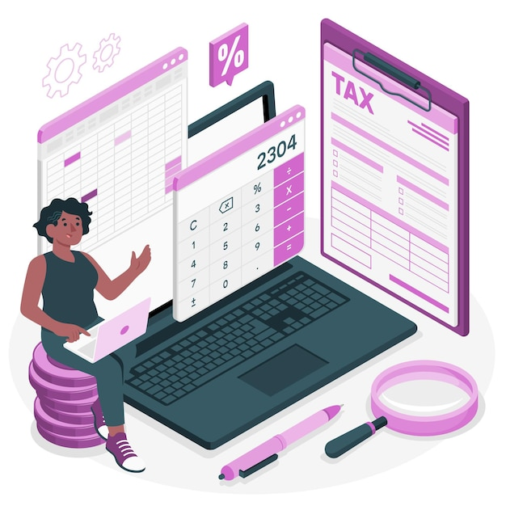
Κατανόηση των πυλών φορολογικών πληρωμών
6.2 Πύλες πληρωμής φόρων
Η φορολογική πύλη είναι ένας επίσημος δικτυακός τόπος που παρέχεται από τις εθνικές ή τοπικές φορολογικές αρχές όπου οι φορολογούμενοι μπορούν να υποβάλλουν τις φορολογικές τους δηλώσεις, να πραγματοποιούν πληρωμές και να διαχειρίζονται τους φορολογικούς τους λογαριασμούς.
ΤΥΠΟΙ ΠΥΛΩΝ ΠΛΗΡΩΜΗΣ ΦΟΡΩΝ
Εθνικές φορολογικές πύλες: χρησιμοποιούνται για την υποβολή των φόρων εισοδήματος, την προβολή του φορολογικού ιστορικού και την πραγματοποίηση πληρωμών.
Τοπικές φορολογικές πύλες: χρησιμοποιούνται για τοπικούς ή περιφερειακούς φόρους, όπως ο φόρος ακίνητης περιουσίας, ο τοπικός φόρος επιχειρήσεων ή οι δημοτικές εισφορές.
Εικόνα από storyset στο Freepik

Slide 10
Παραδείγματα online φορολογίας
6.2 Πύλες πληρωμής φόρων
Φόρος εισοδήματος - Πληρώστε εύκολα τον φόρο εισοδήματός σας μέσω ασφαλών ιστότοπων. Μπορείτε να χρησιμοποιήσετε τον τραπεζικό σας λογαριασμό, τις πιστωτικές/χρεωστικές κάρτες ή ακόμη και τα ψηφιακά πορτοφόλια για να πραγματοποιήσετε πληρωμές. Συχνά διατίθεται βοήθεια εάν χρειάζεστε βοήθεια για την υποβολή ή την πληρωμή.
Φόρος ακίνητης περιουσίας - Πολλές τοπικές αρχές σας επιτρέπουν να πληρώνετε τον φόρο ακίνητης περιουσίας σας ηλεκτρονικά. Οι πληρωμές βασίζονται στην αξία του ακινήτου σας (σπίτι, αυτοκίνητο, οικόπεδο) και συχνά μπορείτε να πληρώσετε σε δόσεις. Μπορείτε να παρακολουθείτε τις πληρωμές σας και να ορίζετε υπενθυμίσεις για να αποφεύγετε να χάνετε τις ημερομηνίες λήξης.

Slide 11
Υποενότητα 3 Εξοικειωθείτε με τις πύλες πληρωμών κοινής ωφέλειας
Στόχοι
Με την ολοκλήρωση αυτής της ενότητας, θα είστε σε θέση να κατανοείτε
τα πλεονεκτήματα των πυλών πληρωμών κοινής ωφέλειας
τους τύπους υπηρεσιών κοινής ωφέλειας που μπορείτε να πληρώσετε online
Εικόνα από vectorjuice στο Freepik

Slide 12
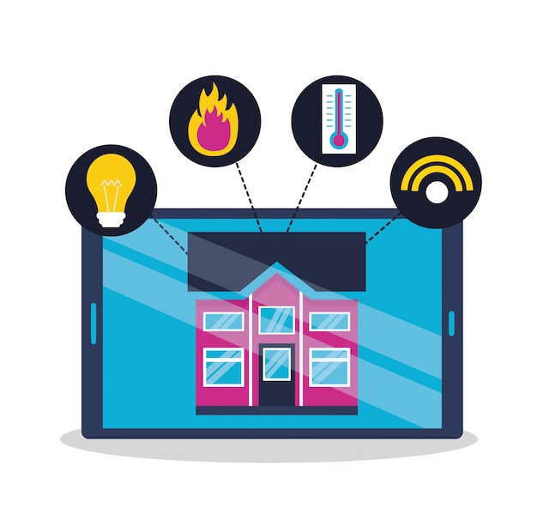
Κατανόηση των πυλών πληρωμών κοινής ωφέλειας
6.3 Πύλες πληρωμών κοινής ωφέλειας
Τι είναι οι πύλες κοινής ωφέλειας;
Ασφαλείς διαδικτυακές πλατφόρμες όπου μπορείτε να πληρώνετε για υπηρεσίες όπως λογαριασμούς ηλεκτρικού ρεύματος, νερού, φυσικού αερίου, διαδικτύου και τηλεφώνου.
Πρόσβαση μέσω επίσημων ιστότοπων ή εφαρμογών για κινητά.
Χαρακτηριστικά των πυλών κοινής ωφέλειας
Παρακολούθηση λογαριασμού: Προβολή προηγούμενων και επερχόμενων λογαριασμών σε ένα μέρος.
Παρακολούθηση χρήσης: Παρακολουθήστε τη χρήση ενέργειας, νερού ή διαδικτύου.
Ειδοποιήσεις και υπενθυμίσεις: Λάβετε ειδοποιήσεις για ημερομηνίες λήξης και πληρωμές.
Αποδείξεις με δυνατότητα λήψης: Διατηρήστε ψηφιακά αρχεία για μελλοντική αναφορά.
Εικόνα από gstudioimagen στο Freepik

Slide 13
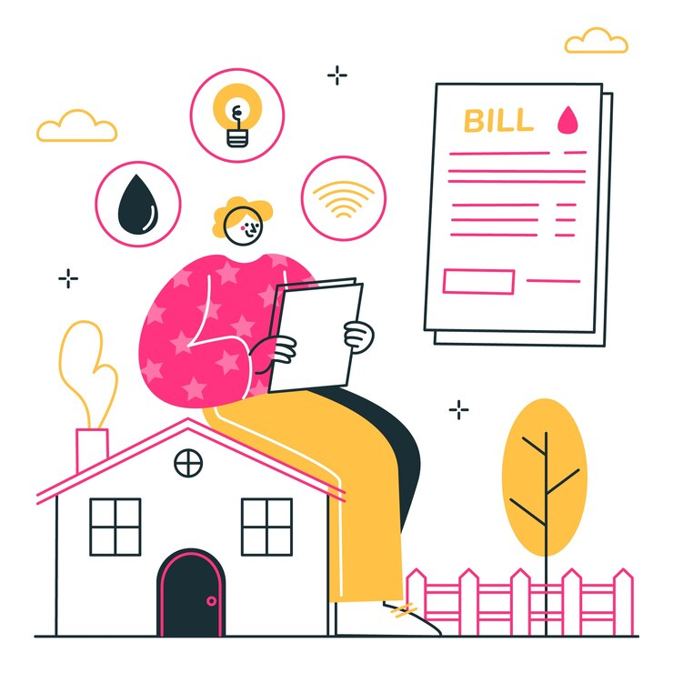
Τύποι υπηρεσιών κοινής ωφέλειας που πληρώνονται online (1/2)
6.3 Πύλες πληρωμών κοινής ωφέλειας
Λογαριασμοί ηλεκτρικού ρεύματος - Πληρώστε για τη χρήση ηλεκτρικού ρεύματος από νοικοκυριά ή επιχειρήσεις. Ορισμένες πύλες προσφέρουν συμβουλές εξοικονόμησης ενέργειας και αναφορές χρήσης.
Λογαριασμοί νερού - Διαχειριστείτε και πληρώστε τα τέλη παροχής υπηρεσιών νερού για το σπίτι ή την επιχείρησή σας. Προβολή λεπτομερών αναφορών χρήσης για την παρακολούθηση της κατανάλωσης.
Λογαριασμοί φυσικού αερίου - Πληρώστε για την προμήθεια φυσικού αερίου που χρησιμοποιείται για θέρμανση και μαγείρεμα. Ορισμένοι πάροχοι προσφέρουν σχέδια προϋπολογισμού για την κατανομή των πληρωμών σε βάθος χρόνου.
Εικόνα από storyset στο Freepik

Slide 14
Τύποι υπηρεσιών κοινής ωφέλειας που πληρώνονται online (2/2)
6.3 Πύλες πληρωμών κοινής ωφέλειας
Λογαριασμοί Internet και καλωδιακής τηλεόρασης -Πληρώστε online για ευρυζωνικές υπηρεσίες, υπηρεσίες οπτικών ινών ή υπηρεσίες καλωδιακής τηλεόρασης. Επιλογές για αναβάθμιση προγραμμάτων ή αλλαγή υπηρεσιών απευθείας μέσω της πύλης.
Λογαριασμοί τηλεφώνου (σταθερής και κινητής τηλεφωνίας) - Πληρώστε εύκολα για υπηρεσίες κινητής και οικιακής τηλεφωνίας. Ρυθμίστε αυτόματη πληρωμή για να αποφύγετε τις διακοπές των υπηρεσιών.
Λογαριασμοί διαχείρισης αποβλήτων - Πληρώστε για υπηρεσίες αποκομιδής απορριμμάτων και ανακύκλωσης. Ορισμένες πύλες επιτρέπουν τον προγραμματισμό μαζικής αποκομιδής ή πρόσθετων υπηρεσιών.
Εικόνα από storyset στο Freepik

Slide 15
Υποενότητα 4 Πλοήγηση στις πύλες πληρωμής φόρων και υπηρεσιών κοινής ωφέλειας
Στόχοι
Με την ολοκλήρωση αυτής της υποενότητας, θα είστε σε θέση:
να αποκτάτε πρόσβαση σε επίσημους κυβερνητικούς ιστότοπους για την πληρωμή φόρων και σε ιστότοπους υπηρεσιών κοινής ωφέλειας για την πληρωμή λογαριασμών.
να συνδέεστε με ασφάλεια και να διαχειρίζεστε τις πληρωμές μέσω κρυπτογραφημένων κυβερνητικών και κοινωφελών πυλών.
να ανακαλύπτετε λειτουργίες όπως η υποβολή φορολογικών δηλώσεων, η παρακολούθηση του ιστορικού πληρωμών και οι ενημερώσεις που σχετίζονται με τις υπηρεσίες.
Εικόνα από vectorjuice στο Freepik

Slide 16
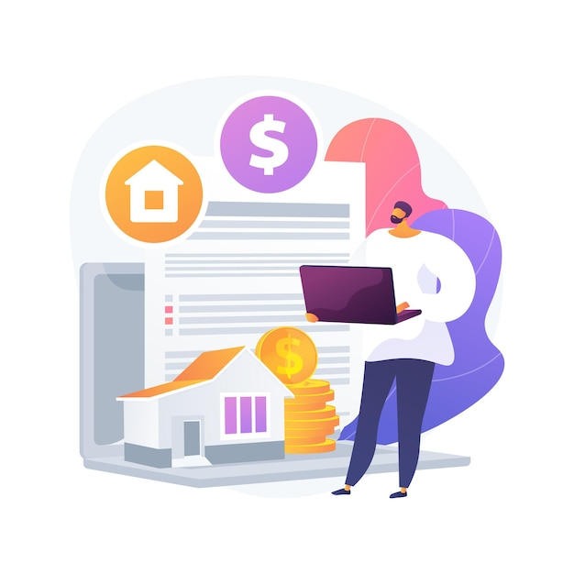
Βήματα πλοήγησης
6.4 Πύλες πληρωμής φόρων και
υπηρεσιών κοινής ωφέλειας
Μια διαδικτυακή πύλη πληρωμών είναι μια ασφαλής πλατφόρμα, προσβάσιμη μέσω ενός ιστότοπου ή μιας εφαρμογής, που επιτρέπει στους χρήστες να πληρώνουν φόρους και υπηρεσίες απευθείας από το κινητό τους τηλέφωνο ή άλλες ψηφιακές συσκευές.
Εντοπίστε το τμήμα σύνδεσης - Βρείτε και εισαγάγετε τα διαπιστευτήριά σας στον επίσημο ιστότοπο της κυβέρνησης ή της κοινής ωφέλειας.
Εξερευνήστε το κύριο μενού - Προσδιορίστε βασικές ενότητες όπως "Πληρωμές", "Χρεώσεις", "Ρυθμίσεις λογαριασμού" και "Υποστήριξη".
Πρόσβαση στο ιστορικό συναλλαγών - Πλοηγηθείτε στο ιστορικό πληρωμών ή στην ενότητα τιμολόγησης για να επανεξετάσετε προηγούμενες συναλλαγές και αποδείξεις.
Εύρεση λειτουργιών υποστήριξης και βοήθειας - Εντοπίστε τις Συχνές ερωτήσεις, την υποστήριξη μέσω chat ή τα στοιχεία επικοινωνίας της υπηρεσίας εξυπηρέτησης πελατών για βοήθεια.
Εικόνα από vectorjuice στο Freepik

Slide 17
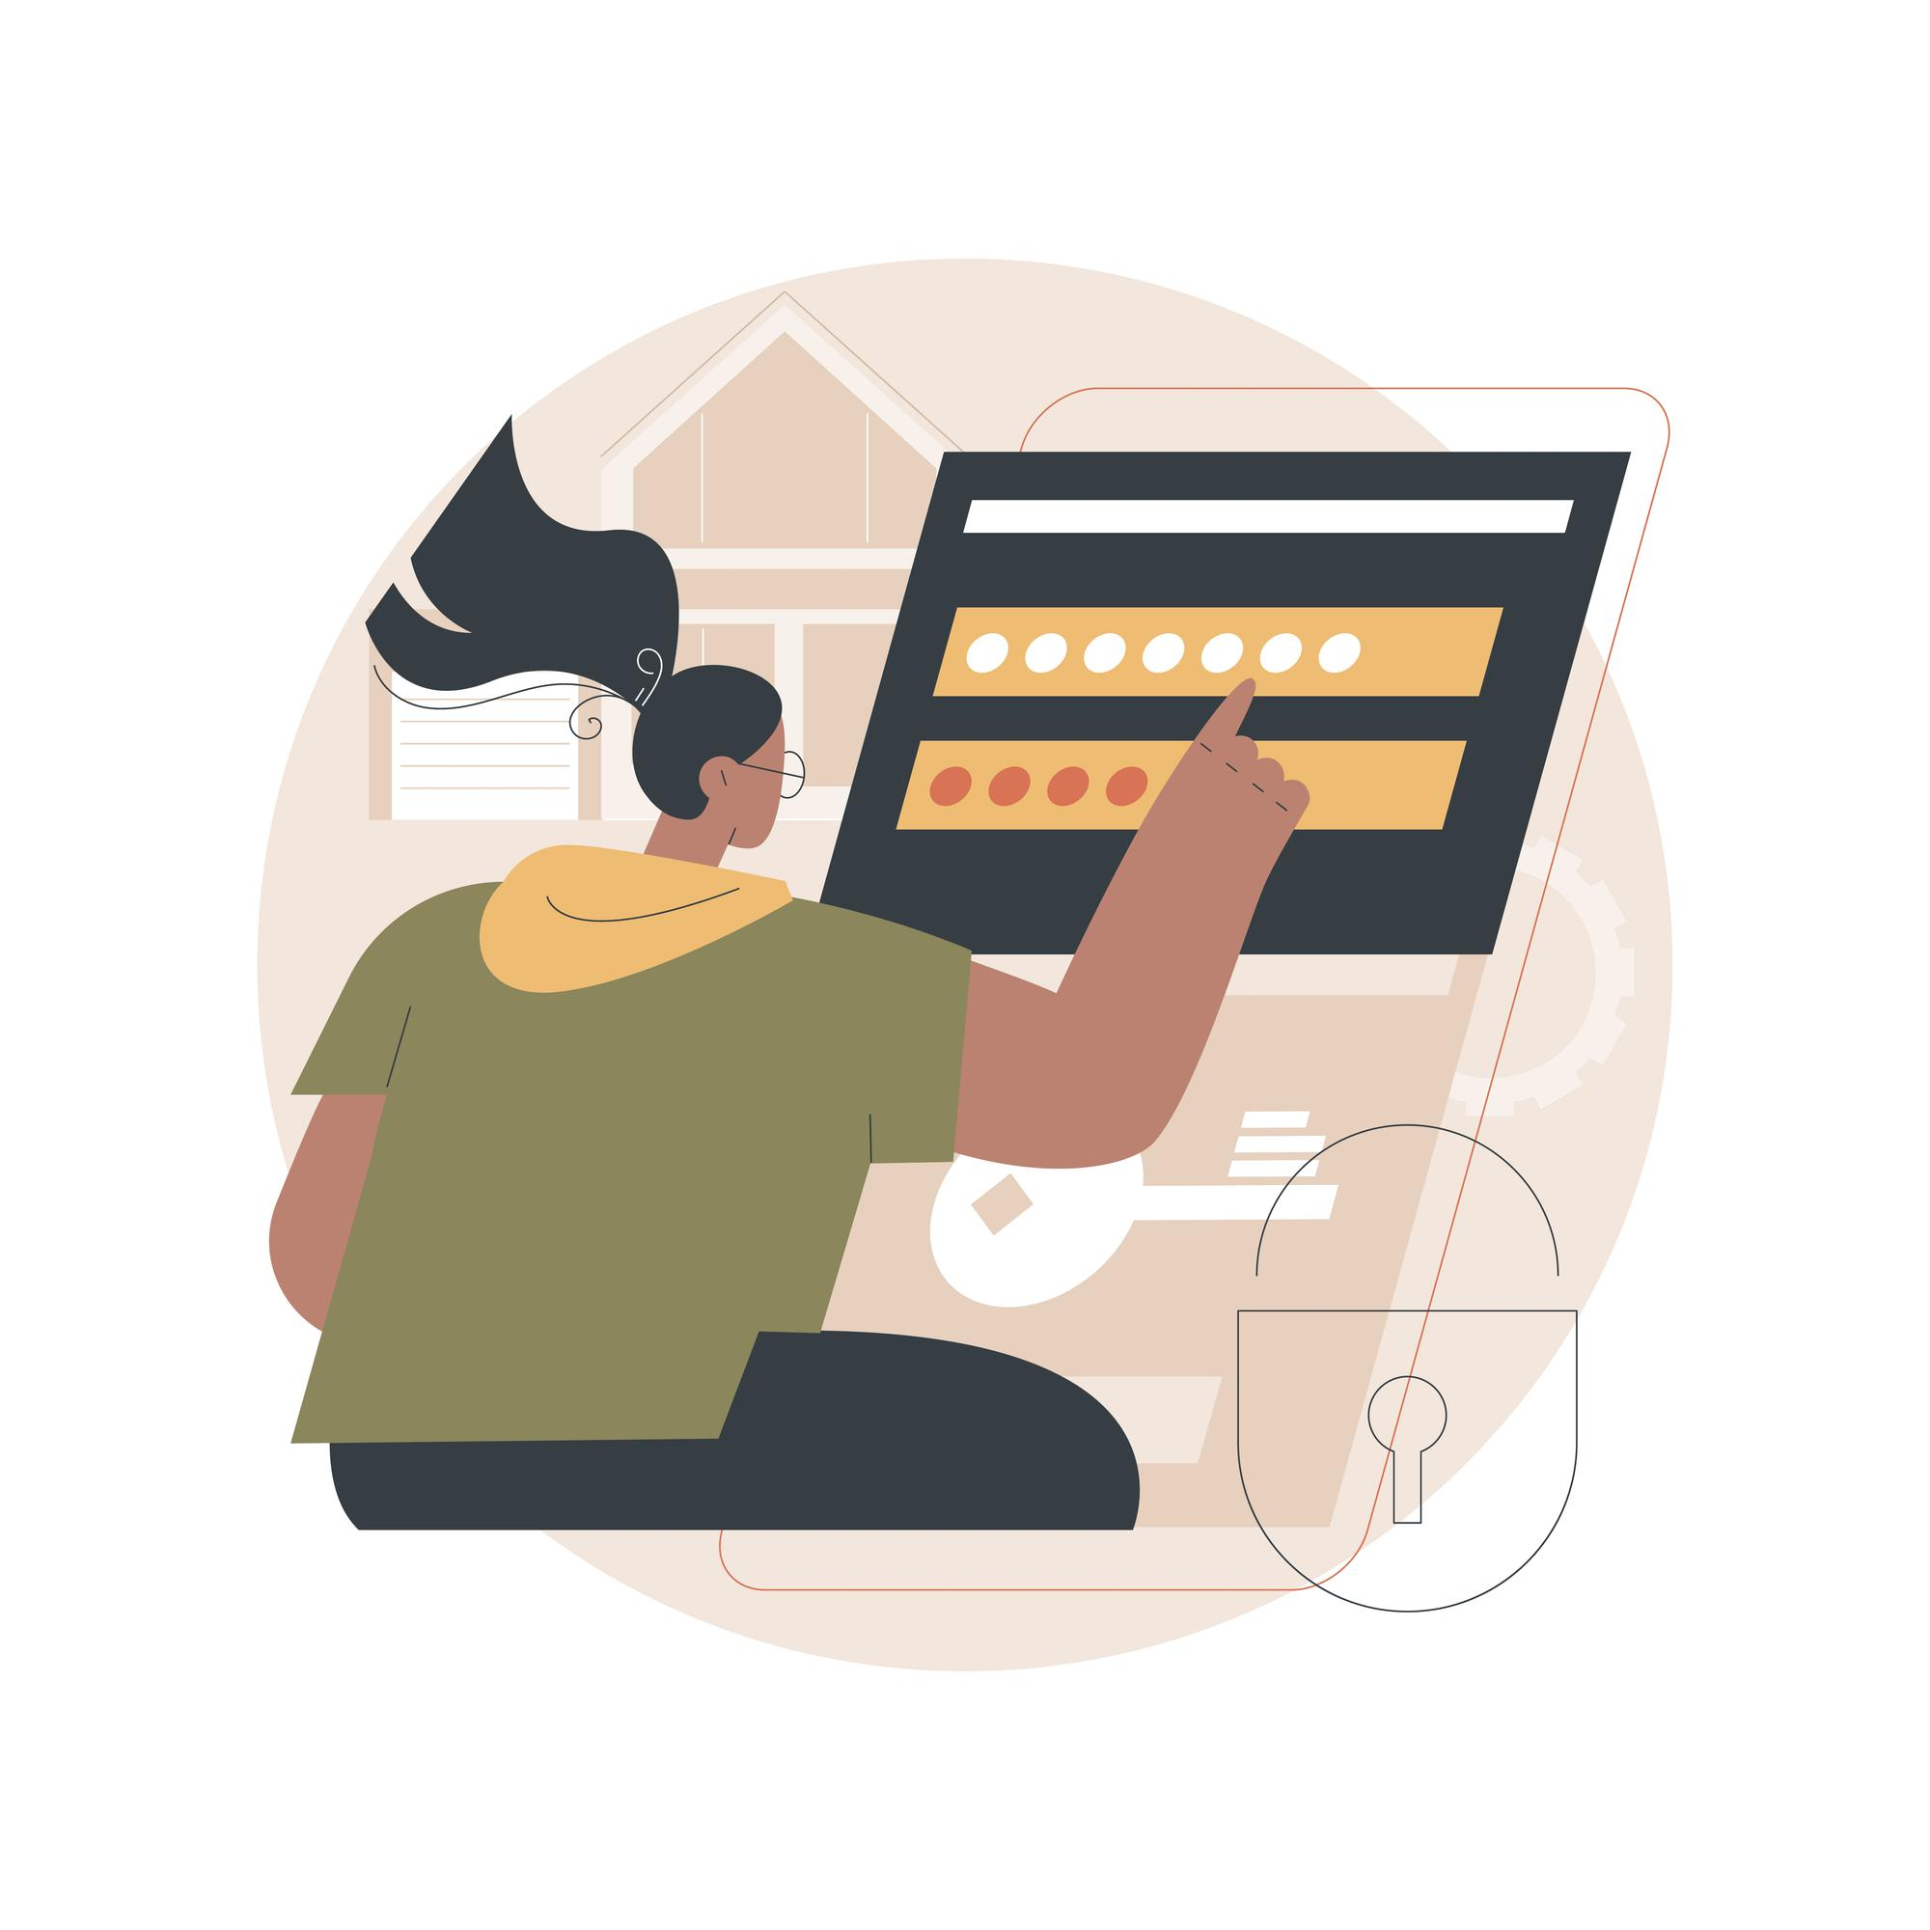
Ρύθμιση και διαχείριση του λογαριασμού σας (1/2)
6.4 Πύλες πληρωμής φόρων και
υπηρεσιών κοινής ωφέλειας
Επισκεφθείτε τον επίσημο ιστότοπο - Μεταβείτε στον επίσημο ιστότοπο της κυβέρνησης ή του παρόχου υπηρεσιών κοινής ωφέλειας και αναζητήστε την επιλογή "Εγγραφή" ή "Εγγραφή".
Δημιουργία λογαριασμού - Εισάγετε τα προσωπικά σας στοιχεία (όνομα, email, αριθμός τηλεφώνου) και ορίστε έναν ισχυρό κωδικό πρόσβασης.
Επαλήθευση της ταυτότητάς σας - Ολοκληρώστε όλα τα βήματα επαλήθευσης, όπως επιβεβαίωση μέσω email, OTP (One-Time Password) μέσω τηλεφώνου ή ερωτήσεις ασφαλείας.
Συνδέστε μια μέθοδο πληρωμής - Προσθέστε έναν τραπεζικό λογαριασμό, μια χρεωστική/πιστωτική κάρτα ή ρυθμίστε ένα ηλεκτρονικό πορτοφόλι για συναλλαγές.
Εικόνα από vectorjuice στο Freepik

Slide 18
Ρύθμιση και διαχείριση του λογαριασμού σας (2/2)
6.4 Πύλες πληρωμής φόρων και
υπηρεσιών κοινής ωφέλειας
Ρύθμιση λειτουργιών ασφαλείας - Ενεργοποιήστε τον έλεγχο ταυτότητας δύο παραγόντων (2FA), ρυθμίστε ειδοποιήσεις για συναλλαγές και χρησιμοποιήστε ισχυρούς κωδικούς πρόσβασης.
Διαχείριση προτιμήσεων λογαριασμού - Ενημερώστε τα στοιχεία επικοινωνίας, ρυθμίστε την αυτόματη πληρωμή αν θέλετε και προσαρμόστε τις ρυθμίσεις ειδοποιήσεων για υπενθυμίσεις πληρωμής.
Δοκιμάστε το λογαριασμό σας - Πραγματοποιήστε μια μικρή πληρωμή ή ελέγξτε τα στοιχεία χρέωσης για να βεβαιωθείτε ότι όλα είναι σωστά ρυθμισμένα.
Εικόνα από vectorjuice στο Freepik

Slide 19
Υποενότητα 5 Πραγματοποιήστε ασφαλείς ηλεκτρονικές συναλλαγές
Στόχοι
Με την ολοκλήρωση αυτής της ενότητας, θα είστε σε θέση να:
Πραγματοποιείτε ασφαλείς ηλεκτρονικές συναλλαγές
Εξασκηθείτε στην πραγματοποίηση πληρωμών, στη λήψη χρημάτων και στην αναγνώριση απάτης για να χρησιμοποιείτε με αυτοπεποίθηση και ασφάλεια τις διαδικτυακές πύλες πληρωμών.
Εικόνα από vectorjuice στο Freepik

Slide 20
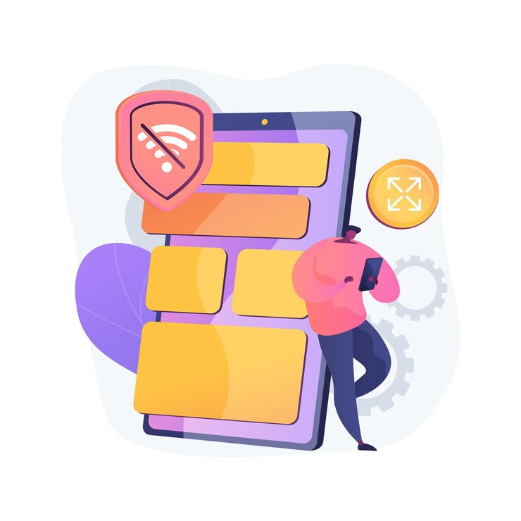
Πλεονεκτήματα των ασφαλών ηλεκτρονικών συναλλαγών (1/3)
6.5 Ασφαλείς ηλεκτρονικές συναλλαγές
Βολικό και ασφαλές: Πληρώστε λογαριασμούς, πραγματοποιήστε αγορές και διαχειριστείτε τα οικονομικά σας online χωρίς να χρειάζεται να επισκέπτεστε φυσικές τοποθεσίες.
Κρυπτογραφημένες και ασφαλείς πύλες: Οι πληρωμές διεκπεραιώνονται μέσω ασφαλών, κρυπτογραφημένων ιστότοπων ή εφαρμογών για κινητά.
Πολλαπλές επιλογές πληρωμής: Συνδέστε τραπεζικούς λογαριασμούς, πιστωτικές/χρεωστικές κάρτες ή ψηφιακά πορτοφόλια για γρήγορες συναλλαγές.
Εικόνα από vectorjuice στο Freepik

Slide 21
Πλεονεκτήματα των ασφαλών ηλεκτρονικών συναλλαγών (2/3)
6.5 Ασφαλείς ηλεκτρονικές συναλλαγές
Αυτόματες πληρωμές: Ρυθμίστε επαναλαμβανόμενες πληρωμές για μεγαλύτερη ευκολία.
Παρακολούθηση συναλλαγών: Παρακολουθήστε τις συναλλαγές και τις ψηφιακές αποδείξεις για εύκολη διαχείριση.
Εμπειρία χωρίς προβλήματα: Απολαύστε μια ομαλή, αποτελεσματική διαδικασία πληρωμής.
Εικόνα από vectorjuice στο Freepik

Slide 22
Πλεονεκτήματα των ασφαλών ηλεκτρονικών συναλλαγών (3/3)
6.5 Ασφαλείς ηλεκτρονικές συναλλαγές
Παραδείγματα:
Πληρωμή λογαριασμών κοινής ωφέλειας (ηλεκτρικό ρεύμα, νερό, φυσικό αέριο).
Συνδρομές (τηλεόραση, διαδίκτυο, υπηρεσίες streaming).
Ασφαλιστικές πληρωμές, δάνεια ή λογαριασμούς πιστωτικών καρτών.

Slide 23
Κύρια βήματα (1/2)
6.5 Ασφαλείς ηλεκτρονικές συναλλαγές
Συνδεθείτε στον επίσημο ιστότοπο - Βεβαιωθείτε ότι βρίσκεστε στον σωστό ιστότοπο της κυβέρνησης ή της κοινής ωφέλειας (ελέγξτε για "https://" και επίσημους τομείς).
Πλοηγηθείτε στο τμήμα πληρωμών - Εντοπίστε την καρτέλα "Πληρωμή λογαριασμού", "Πραγματοποίηση πληρωμής" ή "Χρέωση" στον ιστότοπο.
Επιλέξτε Μέθοδο Πληρωμής
Πιστωτική/χρεωστική κάρτα: πληκτρολογήστε τον αριθμό της κάρτας σας, την ημερομηνία λήξης, τον κωδικό ασφαλείας (CVV) και τη διεύθυνση χρέωσης.
Τραπεζικό έμβασμα: δώστε τον αριθμό του τραπεζικού σας λογαριασμού και τον αριθμό δρομολόγησης για να ολοκληρώσετε μια άμεση πληρωμή από την τράπεζά σας.
Mobile Money (εάν είναι διαθέσιμο): εισαγάγετε τον αριθμό του λογαριασμού σας Mobile Money και επιβεβαιώστε τη συναλλαγή μέσω του τηλεφώνου σας.

Slide 24
Κύρια βήματα (2/2)
6.5 Ασφαλείς ηλεκτρονικές συναλλαγές
Εισαγωγή στοιχείων πληρωμής - Εισάγετε το ποσό, την περίοδο χρέωσης και τυχόν απαιτούμενους αριθμούς αναφοράς.
Επαλήθευση των στοιχείων της συναλλαγής - Ελέγξτε δύο φορές την περίληψη της πληρωμής για την ακρίβειά της πριν προχωρήσετε.
Επιβεβαίωση και ολοκλήρωση πληρωμής - Υποβάλετε την πληρωμή και περιμένετε ένα μήνυμα επιβεβαίωσης ή απόδειξη ηλεκτρονικού ταχυδρομείου.

Slide 25
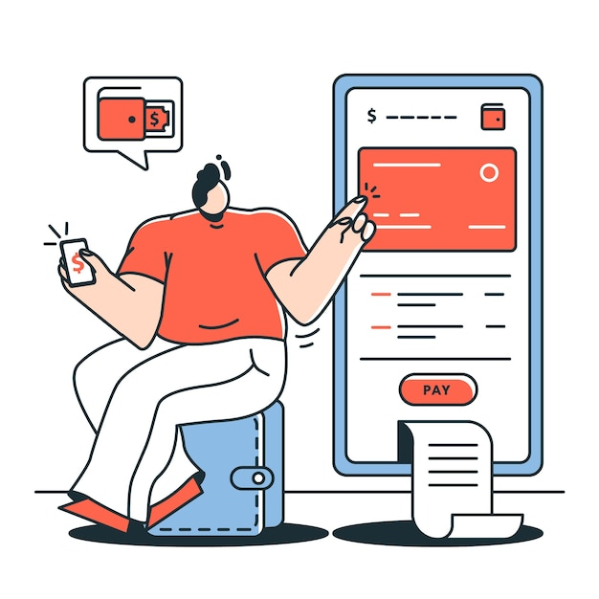
Λήψη και αποθήκευση αποδείξεων
6.5 Ασφαλείς ηλεκτρονικές συναλλαγές
Κατεβάστε την απόδειξη:
Μετά την υποβολή της φορολογικής σας δήλωσης ή πληρωμής, η πύλη παρέχει συνήθως τη δυνατότητα να κατεβάσετε μια απόδειξη PDF ή να στείλετε ένα αντίγραφο μέσω ηλεκτρονικού ταχυδρομείου.
Κάντε κλικ στο κουμπί "Λήψη απόδειξης" και αποθηκεύστε το αρχείο στον υπολογιστή ή την κινητή συσκευή σας.
Επιβεβαίωση μέσω email:
Οι περισσότερες φορολογικές πύλες θα στείλουν αυτόματα ένα email επιβεβαίωσης με ένα ψηφιακό αντίγραφο της απόδειξής σας. Βεβαιωθείτε ότι έχετε ελέγξει τα εισερχόμενά σας και αποθηκεύστε αυτό το μήνυμα ηλεκτρονικού ταχυδρομείου για το αρχείο σας.
Εικόνα από storyset στο Freepik

Slide 26
Παρακολούθηση για απάτη ή σφάλματα
6.5 Ασφαλείς ηλεκτρονικές συναλλαγές
Αναγνώριση σφαλμάτων πληρωμής
Εντοπισμός δόλιας δραστηριότητας
Προστασία των πληροφοριών σας
Βήματα που πρέπει να ακολουθήσετε αν εντοπίσετε κάποιο πρόβλημα

Slide 27
1 Αναγνώριση σφαλμάτων πληρωμής
6.5 Ασφαλείς ηλεκτρονικές συναλλαγές
Διπλές χρεώσεις: Ελέγξτε για διπλές συναλλαγές στο ιστορικό πληρωμών σας.
Λανθασμένα ποσά: Βεβαιωθείτε ότι το ποσό χρέωσης αντιστοιχεί στην πραγματική σας χρήση.
Αποτυχημένες συναλλαγές: Εάν μια πληρωμή αποτύχει, επιβεβαιώστε ότι δεν αφαιρέθηκε από το λογαριασμό σας πριν την επαναληπτική προσπάθεια.

Slide 28
2 Εντοπισμός δόλιας δραστηριότητας
6.5 Ασφαλείς ηλεκτρονικές συναλλαγές
Μη εξουσιοδοτημένες συναλλαγές: Ελέγχετε τακτικά τις καταστάσεις για τυχόν άγνωστες χρεώσεις.
Απάτες phishing: Αποφύγετε να κάνετε κλικ σε ύποπτα μηνύματα ηλεκτρονικού ταχυδρομείου ή συνδέσμους που προσποιούνται ότι προέρχονται από παρόχους υπηρεσιών κοινής ωφέλειας.
Ψεύτικες ιστοσελίδες: Χρησιμοποιείτε πάντα την επίσημη ιστοσελίδα ή εφαρμογή για να κάνετε πληρωμές.

Slide 29
3 Προστασία των πληροφοριών σας
6.5 Ασφαλείς ηλεκτρονικές συναλλαγές
Ενεργοποίηση ειδοποιήσεων: Ρυθμίστε ειδοποιήσεις μέσω email ή SMS για συναλλαγές.
Χρησιμοποιήστε ασφαλείς συνδέσεις: Αποφύγετε τις πληρωμές σε δημόσια δίκτυα Wi-Fi.
Αυθεντικοποίηση δύο παραγόντων (2FA): Προσθέστε επιπλέον ασφάλεια απαιτώντας έναν κωδικό εκτός από τον κωδικό πρόσβασής σας.

Slide 30
4 βήματα που πρέπει να ακολουθήσετε αν εντοπίσετε ένα πρόβλημα
6.5 Ασφαλείς ηλεκτρονικές συναλλαγές
Αναφορά ύποπτων συναλλαγών: Επικοινωνήστε αμέσως με τον πάροχο υπηρεσιών κοινής ωφέλειας ή την τράπεζά σας.
Αίτηση επιστροφής χρημάτων: Εάν προκύψει σφάλμα, ελέγξτε τη διαδικτυακή πύλη για επιλογές αμφισβήτησης.
Ενημερώστε τα διαπιστευτήριά σας: Αλλάξτε τους κωδικούς πρόσβασης εάν υποψιάζεστε μη εξουσιοδοτημένη πρόσβαση.

Slide 31
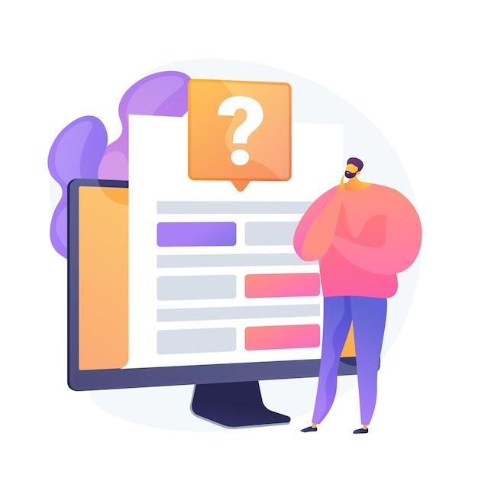
Ελέγξτε τις γνώσεις σας!
Εικόνα από vectorjuice στο Freepik

Slide 32
1. Ποιοι από τους ακόλουθους φόρους μπορούν συνήθως να πληρωθούν ηλεκτρονικά;
Μόνο μία απάντηση είναι σωστή!
A. Τέλος εισιτηρίου στάθμευσης
B. Τέλος παντοπωλείου
Γ. Τέλος συνδρομής αθλητικών καναλιών
Δ. Φόρος εισοδήματος
Notes:
Η σωστή απάντηση είναι D

Slide 33
2.Τι είναι η διαδικτυακή πύλη πληρωμών;
Μόνο μία απάντηση είναι σωστή!
A. Ένα κυβερνητικό γραφείο όπου μπορείτε να πληρώσετε τους φόρους σας αυτοπροσώπως
B. Την ιστοσελίδα μιας τράπεζας όπου μπορείτε να ελέγξετε το υπόλοιπό σας
Γ. Ένας ασφαλής δικτυακός τόπος ή εφαρμογή που επιτρέπει στους χρήστες να πληρώνουν ηλεκτρονικά για αγαθά και υπηρεσίες
Δ. Ένα λογισμικό που χρησιμοποιείται από λογιστές για τον υπολογισμό των φόρων
Notes:
Η σωστή απάντηση είναι η Γ.

Slide 34
3. Ποια είναι η σωστή σειρά για την πραγματοποίηση μιας ηλεκτρονικής πληρωμής;
Μόνο μία απάντηση είναι σωστή!
A. Συνδεθείτε στην πύλη → Εισάγετε τα στοιχεία πληρωμής → Επιλέξτε μέθοδο πληρωμής → Επιβεβαιώστε την πληρωμή → Αποθήκευση απόδειξης
B. Εισάγετε τα στοιχεία πληρωμής → Συνδεθείτε στην πύλη → Επιλέξτε μέθοδο πληρωμής → Επιβεβαιώστε την πληρωμή → Αποθήκευση απόδειξης
Γ. Επιβεβαίωση πληρωμής → Εισαγωγή στοιχείων πληρωμής → Είσοδος στην πύλη → Αποθήκευση απόδειξης → Επιλογή μεθόδου πληρωμής
Δ. Αποθήκευση απόδειξης → Είσοδος στην πύλη → Επιλογή μεθόδου πληρωμής → Επιβεβαίωση πληρωμής → Εισαγωγή στοιχείων πληρωμής
Notes:
Η σωστή απάντηση είναι το Α.

Slide 35
4. Ποια από τις ακόλουθες μεθόδους ΔΕΝ είναι συνήθης μέθοδος για την ηλεκτρονική πληρωμή φόρων και λογαριασμών κοινής ωφέλειας;
Μόνο μία απάντηση είναι σωστή!
A. Πληρωμές με πιστωτική/χρεωστική κάρτα
B. Πληρωμή με μετρητά σε τοπικό κατάστημα
Γ. Τραπεζικές μεταφορές
Δ. Κινητά χρήματα (εάν είναι διαθέσιμα)
Notes:
Η σωστή απάντηση είναι η Β.

Slide 36
Συγχαρητήρια! Ολοκληρώσατε αυτή την ενότητα!
Με τη χρηματοδότηση της Ευρωπαϊκής Ένωσης. Οι απόψεις και οι γνώμες που διατυπώνονται εκφράζουν αποκλειστικά τις απόψεις των συντακτών και δεν αντιπροσωπεύουν κατ'ανάγκη τις απόψεις της Ευρωπαϊκής Ένωσης ή του Ευρωπαϊκού Εκτελεστικού Οργανισμού Εκπαίδευσης και Πολιτισμού (EACEA). Η Ευρωπαϊκή Ένωση και ο EACEA δεν μπορούν να θεωρηθούν υπεύθυνοι για τις εκφραζόμενες απόψεις. Αριθμός έργου: 2023-1-RO01-KA220-ADU-000157797

